Slide 1
Points clés oxygène médical et DASRIA

Slide 2
DASRIA
*obligation réglementaire
(tout producteur de déchets doit pouvoir les tracer jusqu’à leur élimination finale)
* Tri
Important, il doit être simple, facile (compris de tous) et efficace (faire un renvoi vers le ppt tri sur 2à3 diapos),
*Délai de stockage :
2 mois après ouverture, que le carton (suremballage) ou la boite à aiguilles soient pleins ou non, il faut les fermer définitivement, et les faire parvenir à la compagnie,
* 3 ans : durée de conservation de tous les documents concernant les DASRIA

Slide 3
OXYGENE MEDICAL
PRINCIPALES REGLES DE SECURITE AVEC LES BOUTEILLES D’OXYGENE
Attention : de nombreux défauts de qualité sont dus à des chocs lors du stockage et/ du transport et/ de l’utilisation,
Les bouteilles doivent être protégées de tout risque de choc ou de chute
Les bouteilles doivent être déplacées sans être trainées ou roulées sur le sol
Les bouteilles ne doivent pas être soulevées par leur robinet

Slide 4
PRINCIPALES REGLES DE SECURITE AVEC LES BOUTEILLES D’OXYGENE
Ouverture de la bouteille
ces consignes évitent l’échauffement interne et la possible survenue d’un coup de feu
Ne pas ouvrir la bouteille en position couchée
Ne jamais se placer face à la sortie du robinet lors de l’ouverture, mais toujours du côté opposé au mano-détendeur, derrière la bouteille et en retrait.
Ouvrir progressivement le robinet sans forcer
Ne jamais pratiquer plusieurs mises sous pressions successives rapprochées
Ne jamais ouvrir le débitmètre avant l’ouverture du robinet
Ne pas ouvrir le débitmètre directement sur la pression maximale mais passer par les positions intermédiaires
Vérifier l’absence de fuite ( sinon fermer le robinet et isoler la bouteille)
Les bouteilles doivent être déplacées sans être trainées ou roulées sur le sol
Les bouteilles ne doivent pas être soulevées par leur robinet

Slide 5
PRINCIPALES REGLES DE SECURITE AVEC LES BOUTEILLES D’OXYGENE
Pendant l’ utilisation
Ne pas fumer
Ne pas approcher une flamme
Ne pas graisser
Ne pas enduire de corps gras le visage des patients
Manipuler le matériel avec des mains propres, exemtes de graisses
Ne pas utiliser de générateur d’aérosol (laque désodorisant,,,), de solvant (alcool ,essence) sur le matériel, ni à proximité,
En cas de phénomène anormal (étincelles, crépitement), il faut immédiatement dans la mesure du po,ssible, fermer le robinet de la bouteille

Slide 6
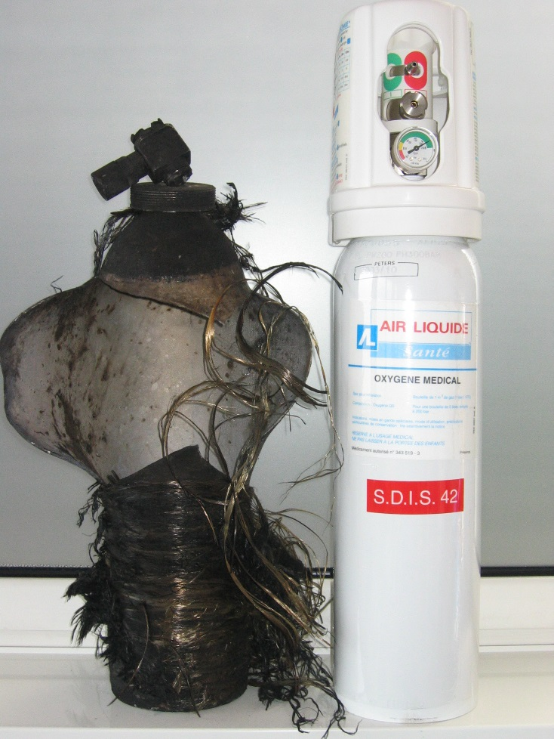
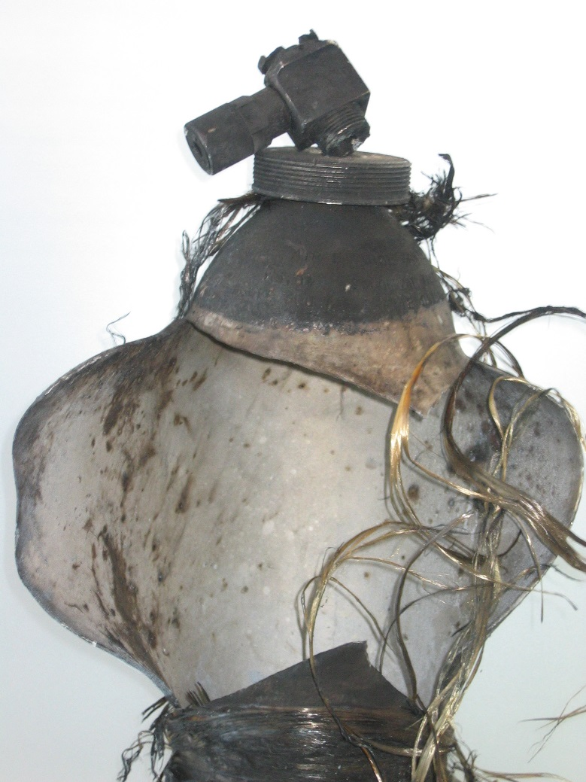
Bouteille détériorée suite à un incendie : le manomètre a été projeté d’un côté et l’ogive de l’autre . Les fibres apparentes correspondent au Kevlar protégeant la bouteille.

Slide 7
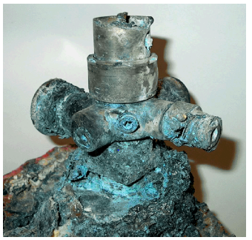
Coup de feu
L’ouverture trop rapide ou les ouvertures successives rapprochées, peuvent entrainer un échauffement interne du détendeur suffisant pour permettre l’inflammation des composants non métalliques interne, notamment en présence de contaminants combustibles (joints non compatibles avec l’oxygène, huile, poussières, traces de graisse…..)
l’inflammation interne du détendeur peut entrainer le percement du corps du détendeur et provoquer une projection brutale de flammes voire de métal fondu à de très hautes températures : brulures +/- graves et risque incendie

Slide 8
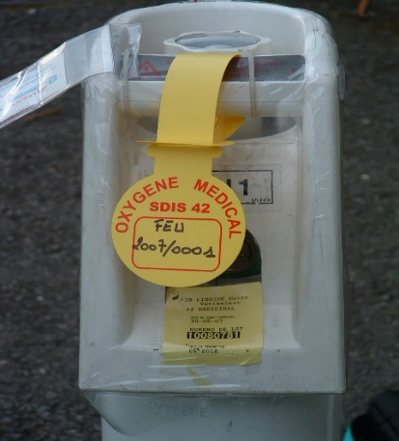
BOUTEILLES OXYGENE MEDICAL ET SDIS42
Les bouteilles du SDIS42 doivent toutes avoir une étiquette jaune facilitant leur identification lors d’intervention avec plusieurs partenaires
*en cas de choc violent d’une bouteille (intervention…) la fermer, l’isoler et le signaler à la pharmacie qui donnera la conduite à tenir
*Toute anomalie constatée lors d’une intervention ou lors de stockage, sur une bouteille (manomètre indiquant zéro avec un opercule de sécurité, traces de chocs, salissures+++…) entrainera sa mise en quarantaine et un contact avec la pharmacie départementale .
* Pharmacie tel : 04-77-91-08-97 heures ouvrables ou via le CODIS en dehors des jours et heures ouvrables

